Slide 1
"Повторение приёмов и способов проверки орфограмм в корне слова"

Slide 2
травка, земля, грядка весна, зелёная, солнце

Slide 3
Повторение способов и приемов проверки орфограмм.

Slide 4
Закрепить способы… - Упражняться…

Slide 5
Человек, народ, рисовать, лимон,коньки,алфавит, ягода, город, сентябрь.

Slide 6
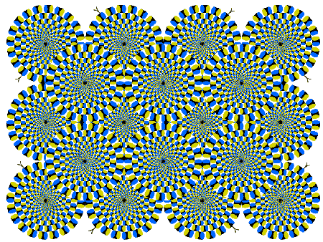
Двигаются ли эти круги?

Slide 7
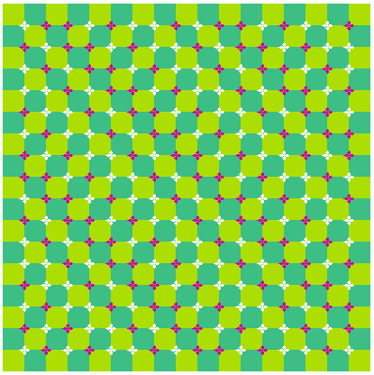
Плавает ли рисунок?

Slide 8
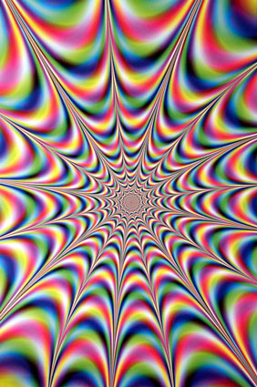
Двигается ли этот рисунок?

Slide 9
Поля, песок, волна, язык лесной, тропа.

Slide 10
Поля, песок, волна, язык лесной, тропа.

Slide 11
Зубки, ложка, книга, дуб, стул, глаз, гриб.

Slide 12
Зубки, ложка, книга, дуб, стул, глаз, гриб.

Slide 13
Лесной, поздний, луна, солнце, музей, честный.

Slide 14
Лесной, поздний, луна, солнце, музей, честный.

Slide 15
Земля, жемчуг, тепло, полевой, дрозд, грустно, весна, звездный.

Slide 16
земля | жемчуг | звёздный
тепло | дрозд | грустно
полевой
весна

Slide 17
Красиво звёз_ное небо. Но все дети ждут со_нца
Хоро_ наш ле_. Там много сочных тра_. Вот берё_ка. А вот ду_.
Пришла в.сна. На р . ке растаял лёд. Прил .тели птицы. Л. са греется на г.ре.

Slide 18
Хорош наш лес. Там много сочных трав. Вот берёзка. А вот дуб.

Slide 19
Красиво звёздное небо. Но все дети ждут солнца.

Slide 20
Пришла весна. На реке растаял лёд. Прилетели птицы. Лиса греется на горе.

Slide 21
Мама сварила вкусную кашку, испекла пирожки, приготовила суп. Алена поставила на стол тарелки и чашки, положила ложки и вилки. Потом девочка сбегала на огород и нарвала петрушки.

Slide 22
